Slide 1
Lääkehuolto eri toimintaympäristöissä

Slide 2
LÄÄKEHUOLTO HOITOLAITOKSISSA
  Lääkkeet säilytetään lukittavassa lääkekaapissa ja lääkehuoneessa (kulkukortti, kulunvalvonta & kamerat)
  Lääkesäilytystilan tulisi olla mahdollisimman rauhallinen ja hyvin valaistu
  Lääkkeitä tilataan toimipaikkoihin tarpeen mukaan ja niiden kulutusta seurataan
  Huumaavissa lääkkeissä oma seuranta, omat lukot
  Aakkosjärjestys, sairausryhmittäin, LASA-lääkkeet erillään, alkuperäispakkaukset!

Slide 3
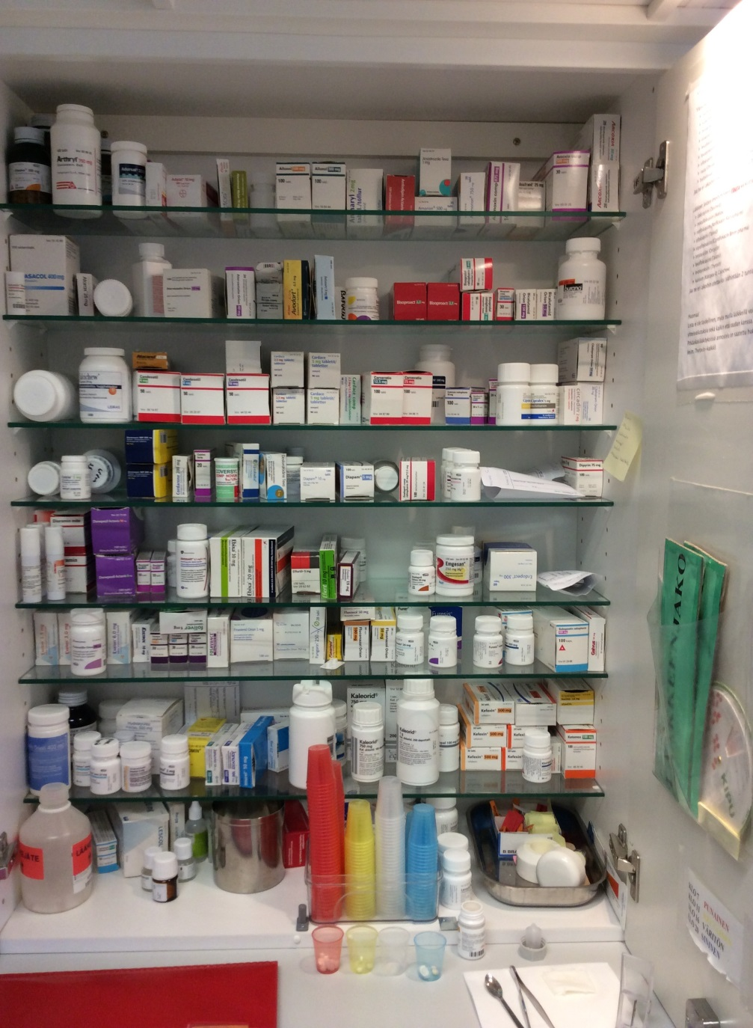
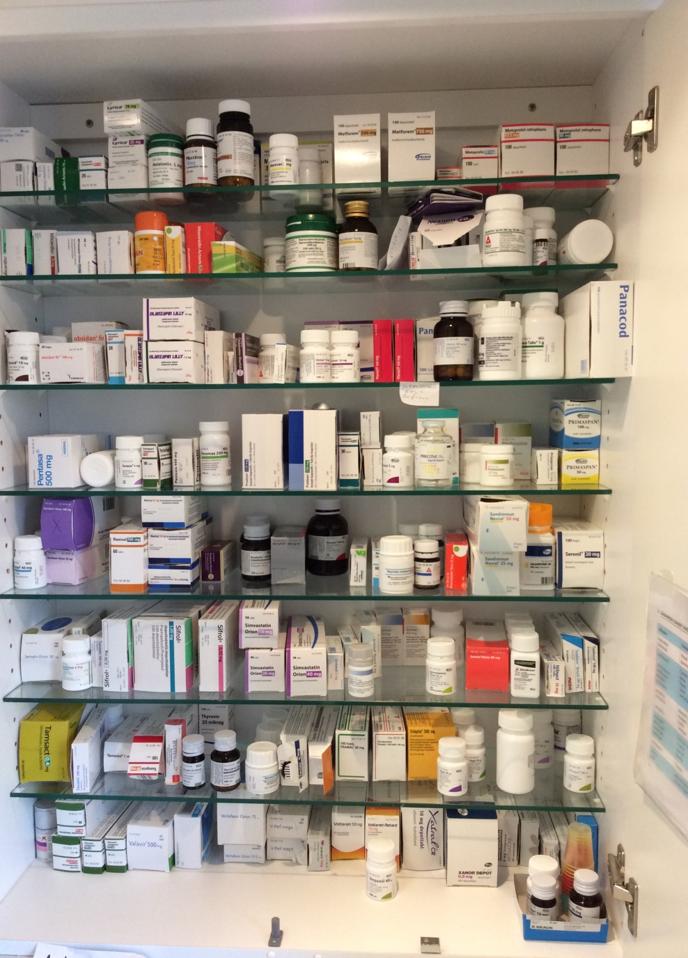
Lääkekaappi

Slide 4



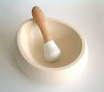


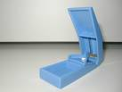
Lääkekaapin tavarat
Lääkkeet
Lääkkeen halkaisija
Mortteli
Lääkejätteelle astia
Huumausainelääkkeiden kortit
Lääkkeenjakolusikka, - atulat
Lääkelasit

Slide 5
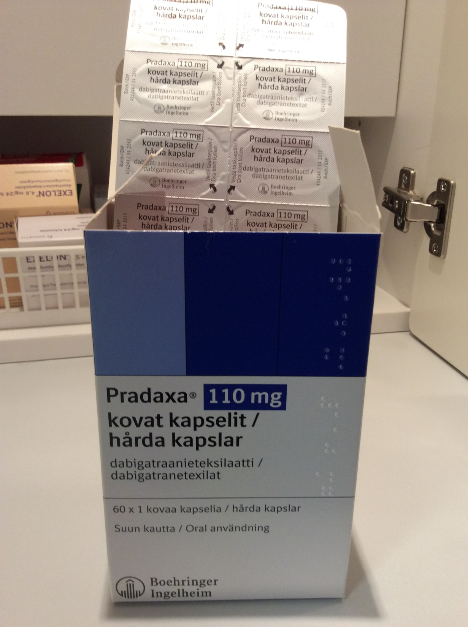

Slide 6
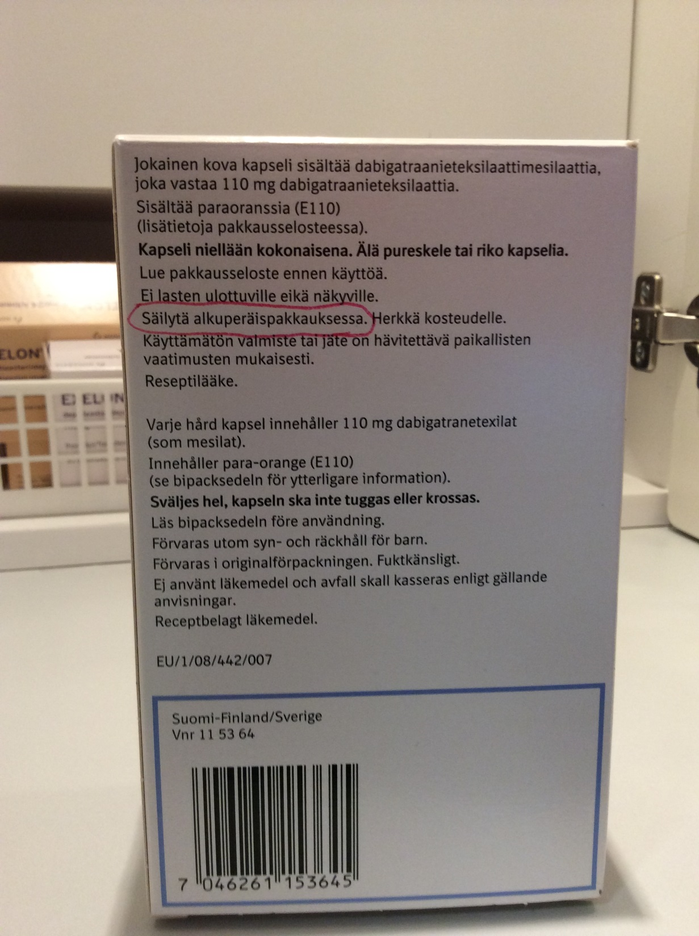

Slide 7
LÄÄKKEIDEN SÄILYTYS
  Jos säilytyslämpötilaa ei ole mainittu erikseen, lääke säilytetään huoneenlämmössä
  Joitakin lääkeaineita säilytetään kylmässä (+2°C - +8°C), tämä mainitaan lääkepakkauksissa erikseen (esim. osteoporoosin hoitoon tarkoitetut nenäsuihkeet, avaamattomat insuliinit)
  Lääkkeiden kelpoisuusajat on annettu avaamattomille pakkauksille
  Lääkkeiden säilyvyyttä avatuissa pakkauksissa voivat heikentää monet seikat, kuten lämpötila, kosteus, valo ja epäpuhtaudet
  Tietoa avattujen pakkausten säilyvyydestä on Pharmaca Fennican valmisteyhteenvedossa ja lääkkeiden pakkausselosteissa.
  HUOM! Väärin säilytettynä lääke saattaa menettää tehonsa.

Slide 8
LÄÄKKEIDEN SÄILYTYS
Hoitoyksikön henkilökunnan pitää tarkastaa lääkkeet säännöllisesti (lääkevastaava)
  Lääkejäte palautetaan sairaala-apteekkiin, josta ne toimitetaan edelleen ongelmajätekäsittelyyn.
  Käyttämättä jääneet, vanhentuneet tai muuten käyttökelvottomia lääkkeitä.
  Ei koskaan sekajätteeseen eikä viemäriin
  Kotona apteekkiin

